Slide 1
INGENIERIA DE CONOCIMIENTO
TRANSFORMACION DEL CONOCIMIENTO

Slide 2
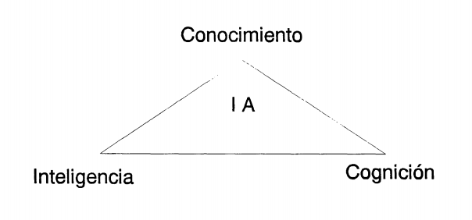
ADQUISICION DE CONOCIMIENTO
La adquisición del conocimiento es la transferencia y transformación del conocimiento y de la habilidad de entender y de resolver problemas desde alguna fuente de conocimiento a un programa.
El sistema experto contendrá casi todo el conocimiento del experto humano e intentará aproximarse en lo posible a la forma en la que dio experto humano alcanza las soluciones.

Slide 3
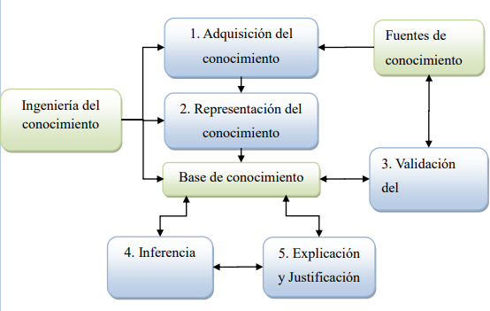

Slide 4
TECNICAS DE
ADQUISICION DE CONOCIMIENTO:
La obtención del conocimiento se logra por medio de métodos manuales o mediante la utilización de computadoras, sin embargo, se clasifican en tres grandes grupos de métodos para la extracción del conocimiento los cuales son: manuales, semiautomáticos y automatizados.

Slide 5
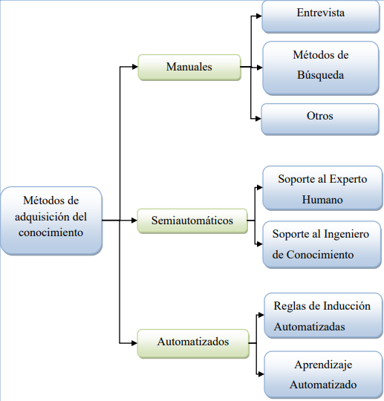
Métodos de adquisición de conocimiento:
Es importante saber que las técnicas te adquisición de conocimiento están contenidas dentro de los métodos de adquisición de conocimiento por lo cual es indispensable saber sobre los métodos antes.

Slide 6
Metodología
CommomKADS

Slide 7
Metodologia CommomKADS
La metodología CommomKads se utiliza como un estándar por los responsables de la gestión del conocimiento e ingenieros del conocimiento para el desarrollo de sistemas de conocimiento.
La fortaleza de esta metodología radica en dos conceptos: primero , muestra lo importante que es el análisis de la organización en las estrategias de introducción y desarrollo de sistemas de tecnologías de información, punto que se ha aprovechado en el desarrollo de este trabajo de investigación.

Slide 8
